Slide 1
Troubleshooting
ARY6112

Slide 2
Configuración de MPLS VPN de Capa 2

Slide 3
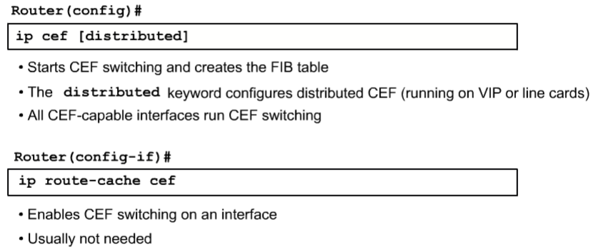
Implementación de MPLS
Para habilitar MPLS, debe primero habilitar la conmutación CEF. Este tipo de conmutación puede ser habilitada de manera global en un router. Sin embargo, también puede ser habilitado de manera individual en las interfaces. Al momento de habilitar CEF o distribución CEF (dCEF) de manera global, también habilita CEF en todas las interfaces que admiten CEF de manera predeterminada. Si desea desactivar CEF en una interfaz en particular, también puede ser realizado.
En situaciones donde desea tener el control sobre el rango de etiquetas que asigna LDP, es posible que deba establecer el rango para ese grupo de etiquetas.
Figura 1. Representación de Habilitación de CEF en router con MPLS.

Slide 4
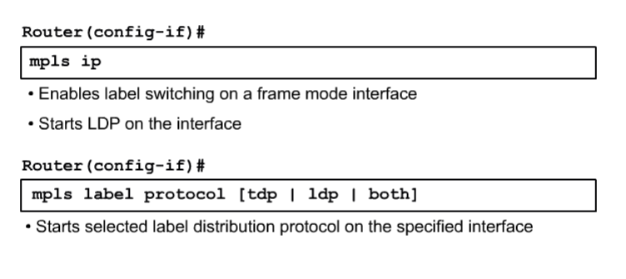
Implementación de MPLS
MPLS puede ser habilitado en una interfaz como un paso en la implementación del modo de trama de tipo MPLS. Los routers Cisco pueden utilizar uno o ambos protocolos:
Tag Distribution Protocol (TDP): Es el protocolo propietario Cisco. Es un protocolo de dos partes que se ejecuta sobre la capa de transporte orientado a la conexión que garantiza la entrega secuencial. Los routers de conmutación de etiquetas utilizan este protocolo para comunicar información de enlaces de etiquetas entre routers pares. Estos routers, crean los enlaces, y a continuación, distribuyen la información entre los otros routers. TDP proporciona los medios para que los routers de conmutación de etiquetas distribuyan, soliciten y liberen información de enlaces para varios protocolos de capa de red. También tiene la capacidad para abrir, supervisar y cerrar sesiones, además, de indicar los errores que se producen en esas sesiones. TCP se utiliza como transporte para TDP.
Figura 2. Habilitación de MPLS con TDP.

Slide 5
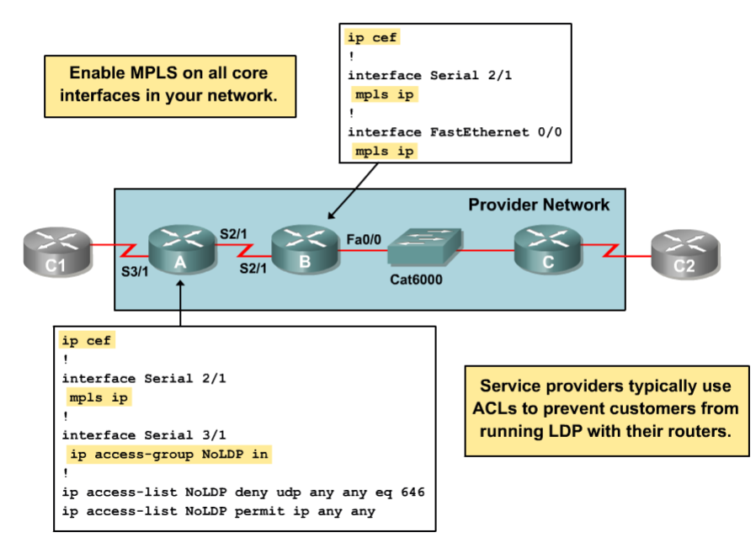
Implementación de MPLS
Label Distribution Protocol (LDP): LDP proporciona una metodología estándar para la distribución salto por salto o etiquetado dinámico en una red MPLS mediante la asignación de etiquetas a las rutas que han sido elegidas por los protocolos de enrutamiento de Gateway Interior (IGP). Los caminos etiquetados resultantes, llamados ruta de conmutación de etiquetas (LSP), envían el tráfico de etiquetas a través del backbone MPLS a destinos particulares. Estas capacidades permiten a los proveedores de servicios implementar VPN IP basadas en MPLS de Cisco, y los servicios de ATM IP a través de MPLS multimarca. LDP proporciona los medios para que los LSR soliciten, distribuyan y liberen información de enlaces de prefijos de etiquetas a routers pares en una red. LDP permite que los LSR descubran pares potenciales y establezcan sesiones LDP con esos pares para intercambiar información de enlace de etiquetas.
Figura 3. Habilitación y Filtrado de Mensajes LDP en Red MPLS.

Slide 6
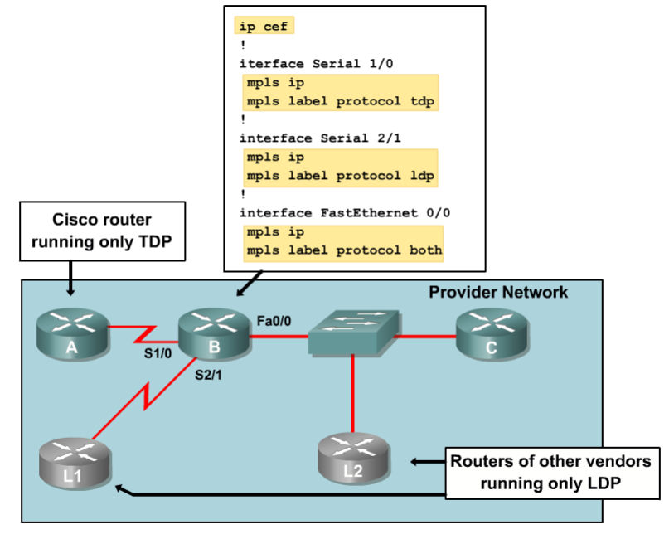
Implementación de MPLS
A continuación, se muestra ejemplo en una implementación de MPLS, combinando TDP y LDP como mecanismos de distribución de etiquetas entre routers pares que trabajan en una red con MPLS.
Figura 4. Representación Red de MPLS con TDP y LDP.

Slide 7
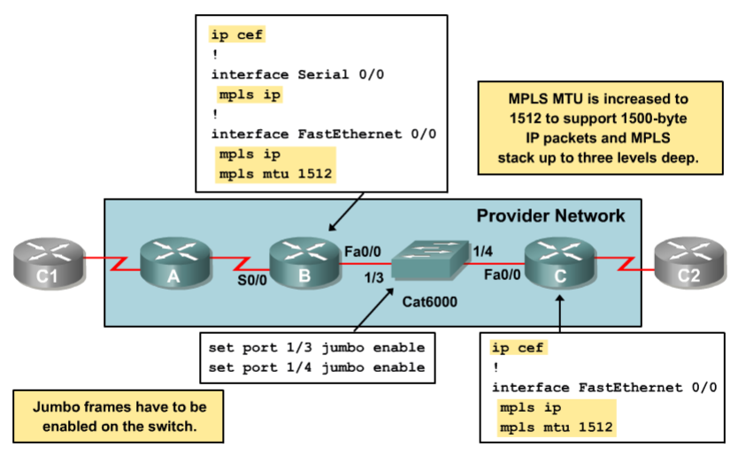
Configuración de MTU en Redes de MPLS
El tamaño de la MTU se configura en el proceso de conmutación de etiquetas como un paso en la implementación de MPLS. Este es un paso opcional que cambia el tamaño máximo de los paquetes etiquetados. Debido al encabezado de etiqueta adicional, la MTU en redes LAN deben aumentarse para evitar la fragmentación de IP.
El tamaño de MTU MPLS tiene que ser aumentado en todos los routers que están conectados a un segmento LAN. El tamaño de MTU predeterminado de una LAN es 1500 bytes. El tamaño de la MTU depende de la aplicación que se está ejecutando la MPLS. Cuando se utiliza en un estado “puro” el tamaño de MTU aumenta para una cabecera a solo 1504 bytes. Cuando se implementa MPLS VPN, esta MTU aumenta a 1508 bytes. Cuando se implementa MPLS VPN con Ingeniería de Tráfico, la MTU debe aumentar a 1512 bytes.
Figura 5. Representación Red con ajuste en MTU.

Slide 8
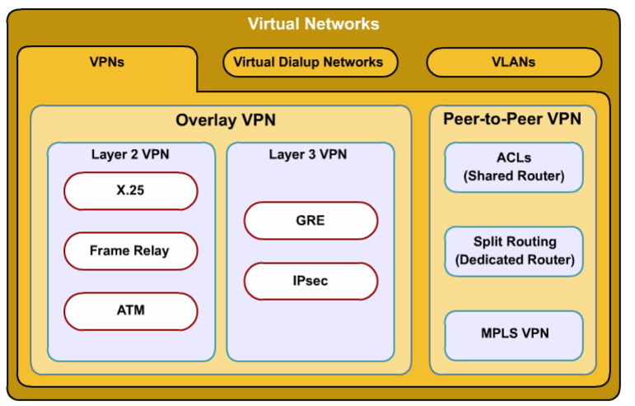
Taxonomía de VPN
VPN sobre Capa 1: El modelo de VPN sobre Capa 1 se menciona por razones históricas. Esta implementación adopta el tradicional multiplexado por división de tiempo (TDM). El SP vende circuitos de capa 1 (bit pipes) que se implementan con tecnologías como ISDN, n nivel de servicio digital cero (DS0), E1/T1, jerarquías síncronas (SDH) y SONET. Esencialmente esto significa que el SP asigna tuberías de bits y establece conectividad de capa física (Capa 1). El cliente implementa todas las capas superiores, como PPP, Control de Enlace de Datos de Alto Nivel (HDCL) e IP.
Figura 6. Representación de Tipos de VPN en Capas Diversas del Modelo OSI.

Slide 9
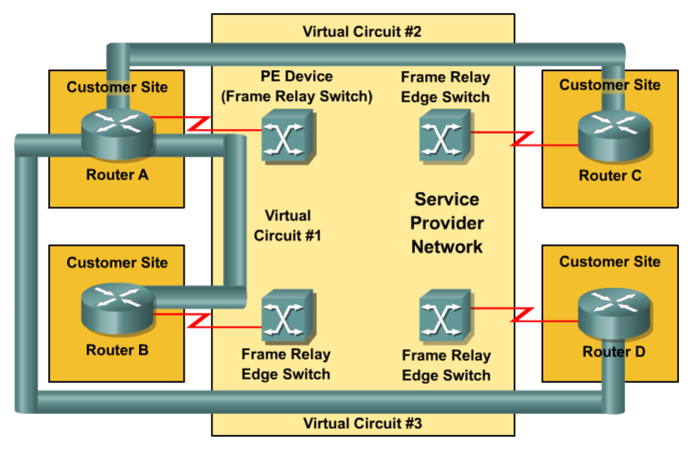
Taxonomía de VPN
VPN sobre Capa 2: Es un modelo de superposición en una WAN conmutada tradicional y es la base para implementaciones de VPN tradicionales. Una VPN sobre capa 2, se implementa con tecnologías que incluyen X.25, Frame Relay, ATM y SMDS. Usando el modelo de superposición de capa 2, el SP vende circuitos virtuales (VC) entre sitios de clientes como un reemplazo de los enlaces dedicados punto a punto. El SP es responsable del transporte de las tramas de capa 2 entre los sitios de los clientes, y el cliente es responsable de las capas superiores.
Figura 7. Representación de VPN de Capa 2.

Slide 10
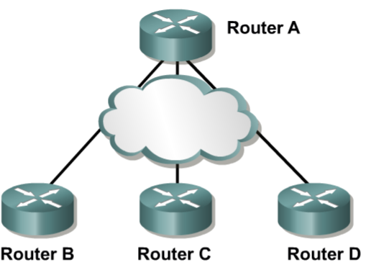
Taxonomía de VPN
VPN sobre Capa 3: El túnel IP permite alcanzar un destino de forma transparente sin que la fuente tenga que conocer los detalles de la topología. Por lo tanto, las redes virtuales se pueden crear atando dispositivos de otra manera no conectándolos, o los host juntos a través de un túnel. Los túneles también permite el uso del direccionamiento de red privada a través de un backbone de SP sin necesidad de usar NAT. El modelo de capa 3 establece túneles GRE o IPsec.
El protocolo de enrutamiento se ejecuta directamente entre los routers de cliente que establecen adyacencias de enrutamiento e intercambian información de enrutamiento. El SP no tiene conocimiento del enrutamiento del cliente y no tiene información sobre las rutas del cliente. La responsabilidad del SP es simplemente proporcionar transporte de datos punto a puntos entre los sitios de los clientes.
Figura 8. Representación de Conexión de VPN de Capa 3.

Slide 11
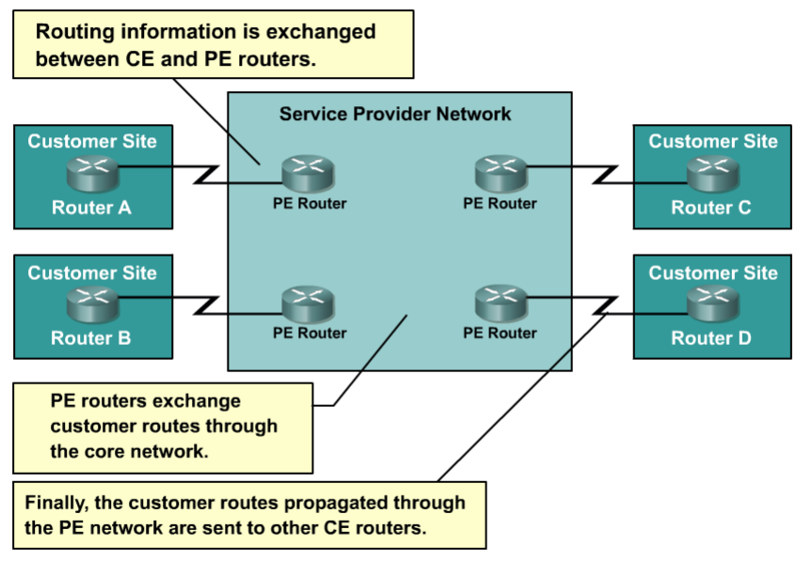
Taxonomía de VPN
VPN Punto a Punto: Adopta un esquema de enrutamiento simple para el cliente. Tanto el SP como las redes de clientes utilizan el mismo protocolo de red, y el núcleo del SP lleva todas las rutas del cliente. Los routers PE intercambian la información de enrutamiento con los routers de cliente (CE) y los routers CE y PE en cada sitio establecen las adyacencias de enrutamiento de capa 3 entre sí.
Figura 9. Representación de Conexión de VPN Punto a Punto.

Slide 12
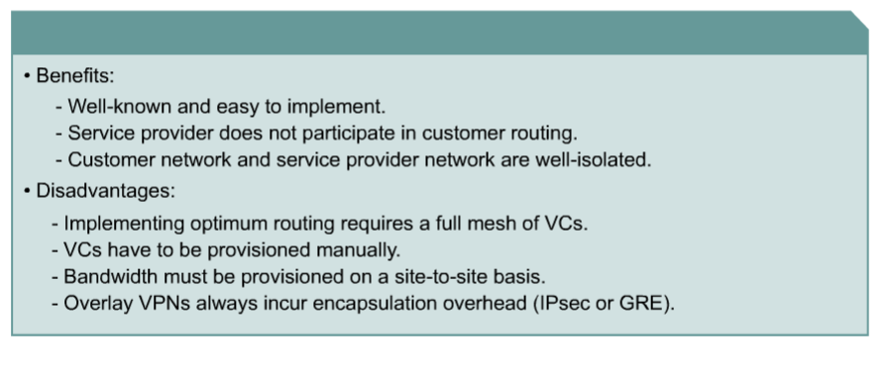
Beneficios y Desventajas VPN sobre Capas
A continuación, se muestran los beneficios y desventajas de implementar VPN sobre capas.
Figura 10. Beneficios y Desventajas sobre Capas.

Slide 13
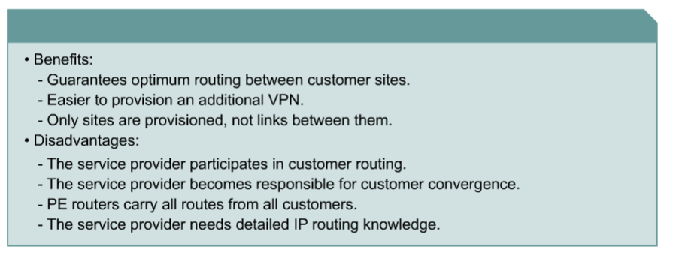
Beneficios y Desventajas VPN Punto a Punto
A continuación, se muestran los beneficios y desventajas de implementar VPN Punto a Punto.
Figura 11. Beneficios y Desventajas VPN Punto a Punto.

Slide 14
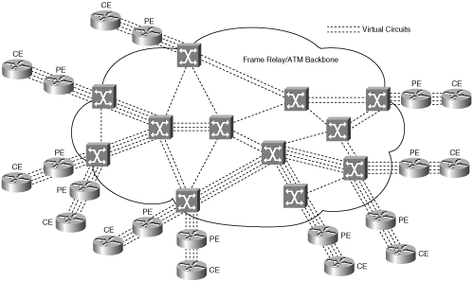
Características de MPLS VPN de Capa 2
Se ha desarrollado una solución para consolidar las VPN de Capa 2 y Capa 3 basadas en IP/MPLS. Las VPN de Capa 2 permiten ofrecer un servicio de Capa 2 tradicional, a través de la estructura de una red IP/MPLS. Esto puede reducir el costo de proporcionar un servicio comparable utilizando una red de Capa 2 dedicada. A diferencia de las VPN de Capa 3, las VPN de Capa 2 son capaces de transportar trafico IP y NO-IP a través de una infraestructura común. Otro inconveniente de las VPN de Capa 3 (de que los routers de borde deben admitir las tablas de enrutamiento de capa VPN), las cuales son eliminadas en las VPN de capa 2 por que las tablas de enrutamiento de los clientes no se almacenan en la red del proveedor. En su lugar, se cambian de forma transparente de un sitio a otro a la propia infraestructura del cliente, lo que reduce la complejidad.
Figura 12. Representación de MPLS VPN de Capa 2.

Slide 15
Características de MPLS VPN de Capa 2
Tanto las VPN de Capa 2 como las de Capa 3 dependen del transporte IP/MPLS a través del núcleo. La principal diferencia radica es como se manejan las relaciones de los routers PE-CE. En una VPN de Capa 2, el router PE no forma relación con el router CE y no mantiene tablas de enrutamiento separadas. Más bien, simplemente mapea el tráfico entrante de Capa 2 en el túnel punto a punto apropiado.
Algunas de las ventajas claves de la VPN Capa 2 sobre otras técnicas VPN incluyen:
Diseño de Implementación Simple: Debido a que estas VPN de Capa 2 se basan en el modelo IP/MPLS, la simplicidad IP/MPLS reduce la cantidad de administración involucrada en la implementación y el mantenimiento de los servicios de la VPN de Capa 2.
Facilitación de Nuevos Servicios: Se obtienen ingresos adicionales vendiendo más servicios a los clientes existentes o ofreciendo nuevos servicios introduciendo servicios como Pseudowire Emulation Edge to Edge, lo que permite una flexibilización de este tipo de VPN con respecto a otras soluciones.

Slide 16
Modos de MPLS VPN de Capa 2
Modo Etiquetado: El etiquetado hace referencia a la etiqueta 802.1Q. En el contexto del pseudowire, esto tiene importancia para los dispositivos locales y equipos finales. Pero también, debemos señalar si el identificador de VLAN es modificado por el equipo del proveedor de salida (PE), es posible que el protocolo STP no funcione correctamente. Este identificador debe coincidir en los circuitos de conexión de ambos extremos. El identificador o la etiqueta de VLAN deben coincidir en cada extremo del enlace. El modo de operación etiquetado utiliza el tipo pseudowire 0x0004. Cada trama enviada en el PW debe tener una VLAN diferente para cada cliente, esto se conoce etiqueta de VLAN de “delimitación de servicios”. Si una trama recibida por un PE desde el circuito de conexión le falta una etiqueta de VLAN delimitadora de servicios, el PE debe anteponer la trama con una etiqueta de VLAN ficticia antes de enviar la trama al PW.
Modo Sin Procesar: Si el pseudowire está funcionando en modo sin procesar, la etiqueta delimitadora de servicios podría o no agregarse en la trama y no tendría importancia para los puntos finales. Este modo utiliza pseudowire tipo 0x0005. Si un pseudowire Ethernet está operando en modo sin procesar, las etiquetas delimitadoras de servicios nunca pasan por el circuito de conexión por el PE, por lo que es obligatorio que se eliminen las tramas antes que se transmita.

Slide 17
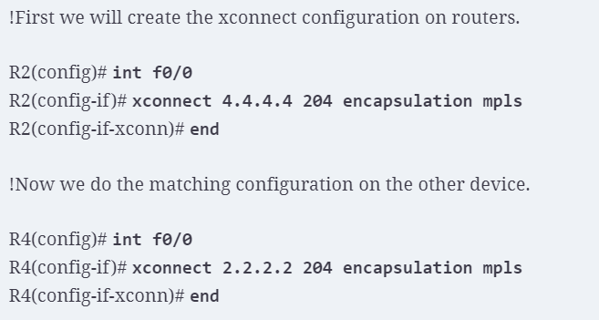
AToM (Any Transport over MPLS)
A continuación, se muestra la configuración de AToM típica con el con el fin de establecer una adyacencia de Capa 2 entre sitios geográficamente aislados.
Figura 13. Configuración de AToM a nivel de Interfaz que conecta a cliente.
El comando “xconnect” usado en la interfaz FastEthernet 0/0 en ambos routers se usa para crear una conexión puente con el destino especifico. El comando se divide con una palabra clave “xconnect” seguida de la dirección del router de intercambio de etiquetas y el ID de circuito virtual único (VCID). El VCID debe coincidir en ambos extremos de la conexión. La encapsulación puede ser L2TP2v2, L2TPv3 o MPLS. Nunca olvidar el hecho de haber una única dirección por router para cada xconnect.

Slide 18
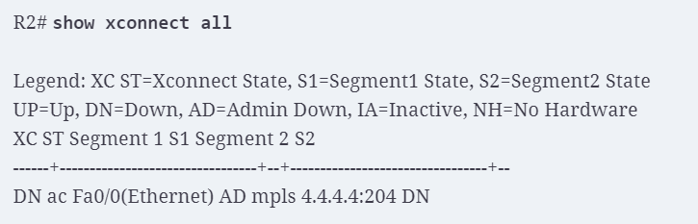
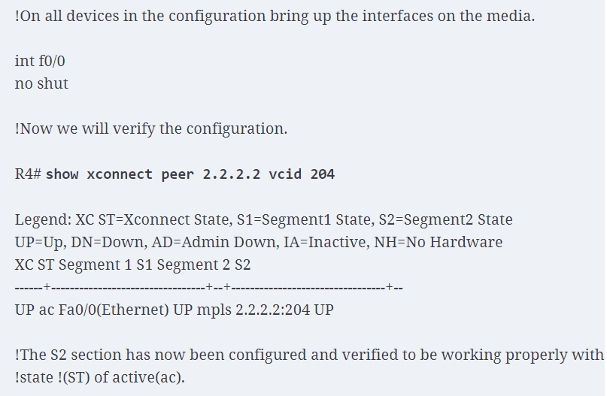
Verificación de AToM
Un pseudowire MPLS de Capa 2 tiene dos segmentos. El segmento 1 (S1) es para el puerto orientado al cliente. El segmento 2 (S2) se relaciona con la configuración del núcleo. El resultado del comando show revela que el segmento 1 de la conexión está administrativamente caído. A continuación, se muestra la verificación de esta interfaz.
Figura 14. Verificación de Funcionamiento de AToM en MPLS.

Slide 19
Resumen
Dentro de la implementación de una solución MPLS podemos realizar la configuración de soluciones de MPLS VPN de Capa 2 y Capa 3, esto va depender de los servicios que ofrezca el proveedor de servicios, como también las necesidades de los futuros clientes.
La solución de MPLS VPN de Capa 2, se basa en la configuración base de la MPLS, pero con la gran diferencia que los routers PE no son participes en el enrutamiento del cliente, solo a través de la interfaz pseudowire realizaremos la conexión con otro PE en la interfaz más cercana al cliente para generar esta conexión puente, permitiendo la conexión de sucursales que están geográficamente separadas.

Slide 20
Preguntas

Slide 21
Preguntas
¿Qué entiende por una VPN?
¿Qué características ofrece una MPLS VPN de Capa 2?
¿En qué tipo de implementaciones podría utilizar una solución de MPLS VPN de Capa 2?

Slide 22
Referencia Bibliográfica
Capitulo 18: VRF, MPLS and MPLS Layer 3 VPNs, CCNP Enterprise Advanced Routing ENARSI 300-410, Official Cert Guide.

